Slide 1
atmosware bootcamp homeworks
Hazırlayan
Arda KOZAN

Slide 2
URL URI arasındaki fark

Slide 3
URL nedir ?
Açılımı Uniform Resource Locator olan, internet sitelerine bağlanmak için yazılan bir metindir. Aslında internet sitelerine ip adresleri ile ulaşılır. Aynı zamanda internet siteleri statik ip kullanmak zorunda değildir. Bu yüzden ip adresi ile internet sitelerine ulaşmak çok zordur. Bu durumlardan dolayı url yapısı ortaya çıkmıştır.

Slide 4
URL yapısı
Url yapısında birden fazla şeyin belirtildiğini görebiliriz.
Örnek olarak https://www.turkcell.com.tr incelendiğinde:
Https protokolü,
www.turkcell.com.tr alan adı ve uzantısını
Not: Herhangi bir internet sitesine ulaşırken www kısaltması kullanılması günümüzde zorunlu değildir.

Slide 5
URI nedir ? Ve urı yapısı
Açılımı Uniform Resource Identifier olan, internet sitelerinin içerisindeki kaynağa ulaşmak için yazılan metindir.
Örnek olarak https://www.turkcell.com.tr/paket-ve-tarifeler?place=menu URI’sini incelediğimizde:
Https protokolü,
www.turkcell.com.tr alan adı ve uzantısını
paket-ve-tarifeler kaynağın konumunu,
Place=menu parametreleri ifade etmektedir.

Slide 6
URI ve url arasındaki fark
URL, internet sitesini işaret ederken, URI, direkt kaynağı işaret eder. İçerisinde alt klasörler, parametreler vs. de bulundurur.
Önceki örnek olan https://www.turkcell.com.tr/paket-ve-tarifeler?place=menu tekrar incelendiğinde
https://www.turkcell.com.tr olan kısım URL,
https://www.turkcell.com.tr/paket-ve-tarifeler?place=menu ise URI’dir.

Slide 7
HTTP

Slide 8
HTTP
HTTP açılımı Hyper Text Transfer Protocol olan internet üzerinde bir iletişim protokolüdür. Sunucu (Server) ve istemci (PC) arasındaki iletişim kurallarını belirler ve istemciye içeriğin ne şekilde aktarılacağını söyler.

Slide 9
http
HTTP istek ve cevap mantığıyla çalışır. Cevap içerisinde istenen bilgiler yer alabilir. Sunucu HTTP durum kodu gönderir. Bu durum koduna göre yapılan işlem sonucu hakkında bilgi verir.
1xx Bilgi
2xx Başarı
3xx Yönlendirme
4xx Tarayıcı Hatası
5xx Sunucu Hatası

Slide 10
Node.js ve ndm

Slide 11
Node.js
JavaScript eskiden sadece istemci (client-side) tarafında çalışan bir dildi. Node.js, V8 JavaScript motoruna bazı eklemeler ile ortaya çıkmış ve artık sunucu (server-side) tarafında da çalışmaktadır. Node.js bir JavaScript Runtime platformudur. Node.js çok hızlı bir yapıya sahiptir.

Slide 12
Avantajları
Non-blocking
Npm (Node.js package manager)

Slide 13
Non-blockıng
Node.js’nin asenkron çalışmasından dolayı bir işlemin sonuçlanması beklenmeden aynı anda başka bir işlem daha yapılabilir. Bu durumdan dolayı node.js hızlı bir yapıya sahiptir.

Slide 14
Npm (node.js package manager)
Npm, problemleri çözen ve node.js’yi daha verimli kullanmaya yarayan kütüphanelerin bulunduğu paket yönetim sistemidir.

Slide 15
Neden Java 8 tercih ediliyor ?

Slide 16
Neden Java 8 tercih ediliyor ?
Java 8 çıktığında bir çok yeni özellik gelmesiyle benimsendi ve LTS (Long-term support) yani uzun süreli destek vermesinden dolayı da özellikle büyük şirketler tarafından hala tercih edilmektedir. Java 8 ile gelen bazı özellikler ise:
Lambda expressions,
Method references,
Functional interfaces,
Stream API’dir.

Slide 17
Semantıc non-semantıc arasındaki fark

Slide 18
Semantıc non-semantıc arasındaki fark
Eskiden HTML içerisinde içerikleri sadece div ile bölüp "div id=header" şeklinde yazılıyordu. Bu sayede div altında olan içeriğin hangi kısımda olduğunu belirtiyorduk. Div ile yapılan kısım belirlemesinde arama motorları bölüm içeriklerini anlayamıyordu. Semantic yapıları anlam taşıyan etiketler olarak düşünebiliriz. Semantic etiketler ile içeriklerin daha okunabilir ve anlaşılabilir olması sağlandı. Semantic yapılar güncel çoğu internet tarayıcaları tarafından desteklenmektedir.

Slide 19
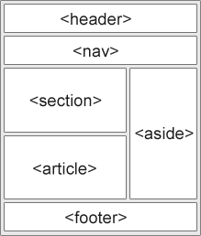
Semantıc etiket örnekleri
<header>
<nav>
<section>
<article>
<aside>
<footer> ve vb.

Slide 20
Non-semantıc etiket örnekleri
<div>
<span>

Slide 21
Xhtml html5 arasındaki fark

Slide 22
Xhtml nedir ?
Açılımı Extensible Hyper Text Markup Language olan XHTML, HTML’in XML ile genişletilmiş hali olarak açıklanabilir. Yani HTML içerisinde XML komutları kullanılmasına olanak sağlar. Bu sayede HTML’den daha temiz ve düzenlidir. HTML kodlarının farklı tarayıcalarda düzensiz ve problem yaratmasından dolayı XHTML kullanılması W3C (World Wibe Web Consortium) tarafından önerilmiştir.

Slide 23
Html5 nedir ?
HTML5, HTML işaretleme dilinin en son sürümüdür. HTML5, uzun süre sonunda köklü yenilikler getirecek şekilde 2014 yılında ortaya çıkmıştır. HTML5 ile gelen yeniliklere birkaç örnek verecek olursak:
Ses, görüntü vb. için yeni etiketler,
URL, e-mail vb. için yeni inputlar
Şeklinde sıralanabilir.

Slide 24
Xhtml html5 arasındaki fark
XHTML, HTML5’den daha önce ortaya çıkmış ve XHTML bazı konularda kolaylık sağlasa da bazı konularda kısıtlamalar vardır. HTML5’de bu kısıtlamalar biraz daha kolaylaştırılmıştır. XHTML, HTML5’e göre daha katı kurallara sahiptir. Bunlardan birkaçını sıralayacak olursak:
XHTML büyük küçük harfe duyarlıyken, HTML5 büyük küçük harfe duyarlı değildir.
XHTML bilgisayar için tasarlanmışken, HTML5, telefon tablet gibi cihazlar için de uygundur.
XHTML’de kapama etiketleri zorunluyken, HTML5’de bu durum zorunlu değildir.

Slide 25
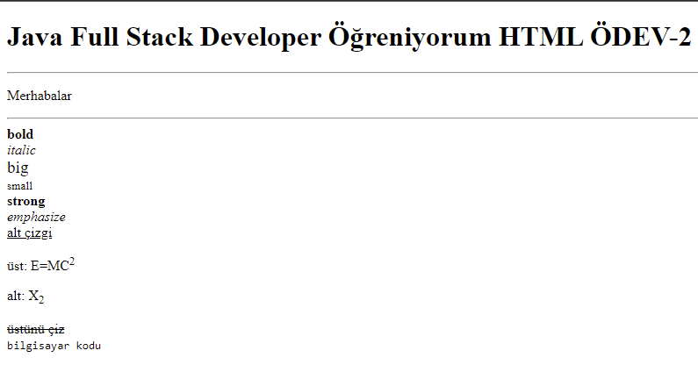
Uygulama ödevi 1

Slide 26
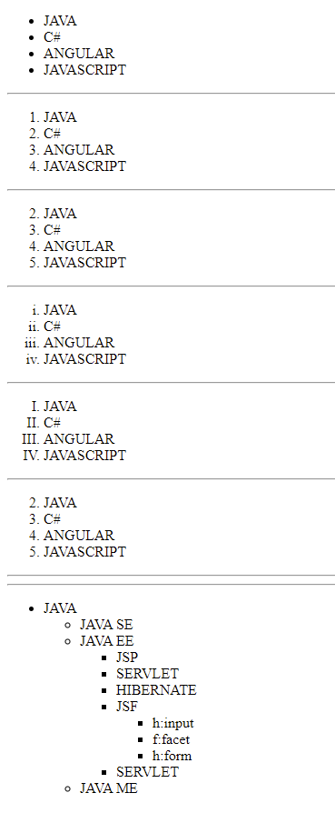
Uygulama ödevi 2

Slide 27
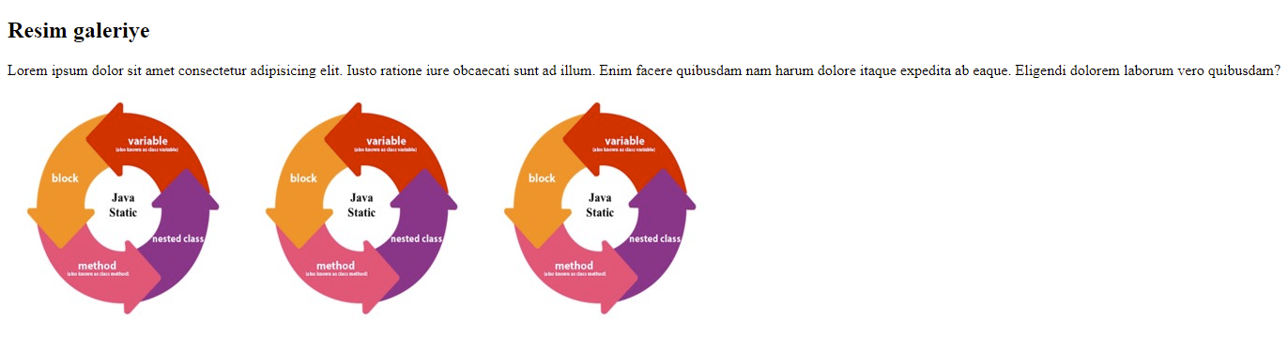
Uygulama ödevi 3

Slide 28
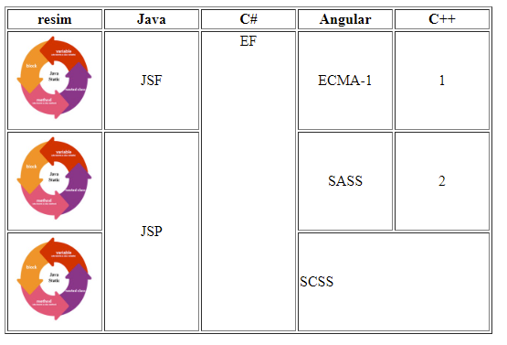
Uygulama ödevi 4

Slide 29
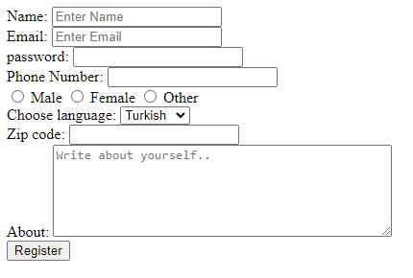
Uygulama ödevi 5

Slide 30
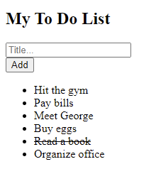
Uygulama ödevi 6

Slide 31
Dısplay:none, vısıbılıty:none farkı
Display:none ile visibility:none görünüşte aynı işlevleri yapsa bile aslında önemli bir farklılığı mevcuttur. Her iki komutta yazılan nesne için nesneyi görünüşte siler. Ancak visibility:none kodunu kullandığımızda silinen nesnenin sadece görüntüsü silinir. Fiziki olarak nesne hala olduğu yerdedir.

Slide 32
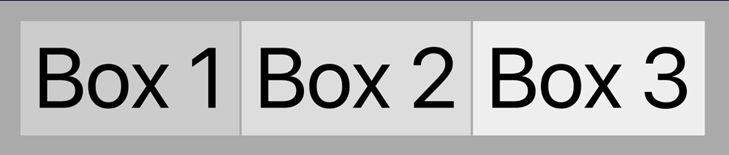

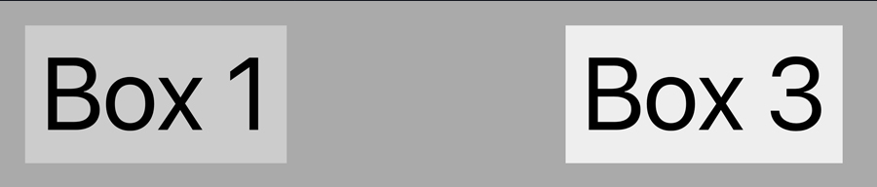
3 adet div nesnesini display:inline-block komutu ile yan yana koyalım ve Box 2 yazan div nesnesine display:none komutunu yazarsak:
Gizli olan Box 2 nesnesi yüzeyde hiçbir yer kaplamaz. Eğer Box 2 nesnesine visibility:none komutunu yazarsak:
Box 2 nesnesi görünmese bile yüzeyde yer kaplamaktadır.

Slide 33
Pseudo class nedir ?
Bir HTML öğesi veya linki farklı sınıflara bölerek, farklı durumlarda CSS kodları yazabilmek için kullanılır. Secici:sözde-sinif şeklinde kullanılır. Kullanımına örnek:
Text, password, tel vb. inputlar doldurulurken (focus) inputun farklı renge geçebilir.
Herhangi bir ögenin üzerine gelindiğinde öğenin stilini değiştirebilir.
Bir etiketin ilk öğesini bulmak için first-child sözde sınıfı mevcuttur (ve sayı olarak veya son ögesini bulmak için de child sözde sınıfları mevcuttur).
İnternet adresinde tıklanmadan önce (link), üzerine gelindiğinde (hover), tıklanırken (active) ve tıklandıktan sonra (visited), durumlarında yapılacak işlemler olmak üzere 4 farklı sözde sınıf bulunur.
Bu belirtilen sözde sınıflardan başka sözde sınıflar da vardır. Ancak yukarıda verilen örnekler günlük kullanımda daha sık karşılaşılır.

Slide 34
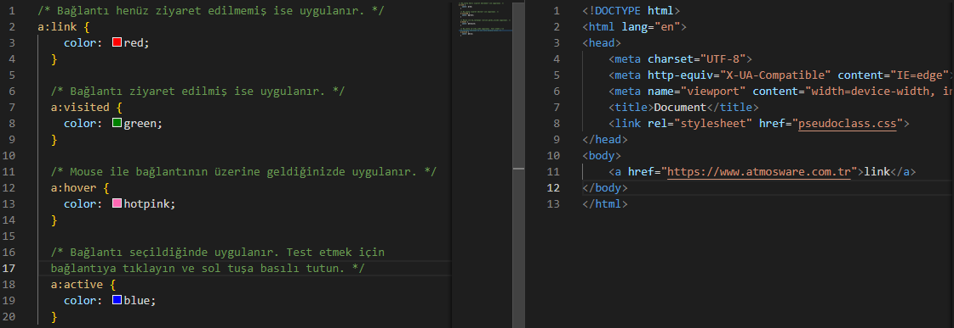
Yukarıdaki örnek çalıştırıldığında linke tıklanmadan önce, üzerine gelindiğinde, tıklanırken ve tıklandıktan olmak üzere 4 durumda da nasıl yapılacağı örnek olarak gösterilmiştir.

Slide 35
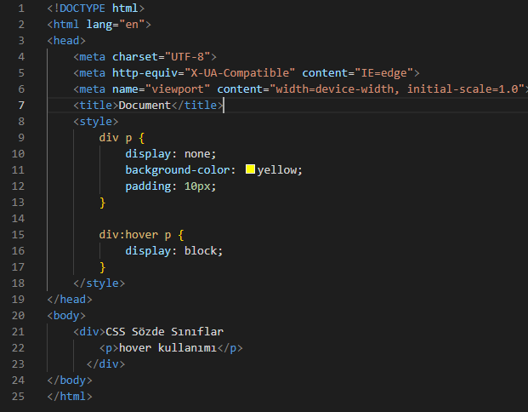
Yukarıdaki örnek çalıştırıldığında, ‘‘CSS Sözde Sınıflar’’ yazısının üzerine gelindiğinde ‘‘hover kullanımı’’ kelimesi sarı renk üzerinde gözükecektir.
Not: 15. satırda yer alan hover sözde sınıfı, div altında yer alan p nesneleri için çalıştığını ifade etmektedir.

Slide 36
Pseudo element nedir ?
Pseudo element, Türkçe karşılığı sözde öge seçiciler, bir HTML ögesini alt sınıflara böler. Bir metinin ilk harfi, ilk satırı, fareyle seçilmiş durumlarına CSS kodları ile özelleştirilebilir. Günümüz tarayıcıları seçici::sözde öge şeklinde kullanımı desteklemektedir. Kullanım örnekleri:
Bir metinin ilk harfinin büyük, küçük, renkli vb. şekilde yazılması (first-letter).
Bir metinin ilk satırının bir önceki maddedeki gibi işlemler yapılması (first-line)

Slide 37
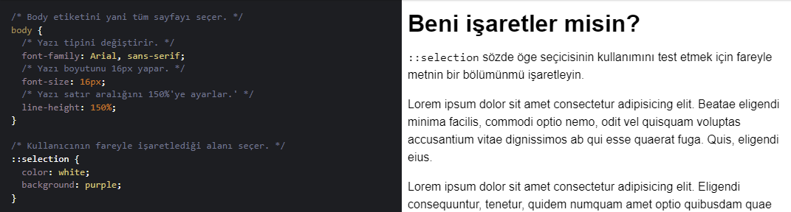
Yukarıdaki örnek incelendiğinde selection sözde seçicisi ile herhangi bir metin seçildiğinde arka planın mor ve yazının ise beyaz olması belirtilmiştir.

Slide 38
Group selectors
* ==> tüm tagleri kapsar. (varsayılan genel özellikleri sıfırlamak için kullanılabilir.)
div,p{} ==> hem div hem de p taglerini kapsar.
div p{} ==> div'ler altında bulunan bütün p'leri kapsayan selector.
div>p{} ==> sadece div'in altında olan p'leri kapsar (div'in altında başka bir tag içerisinde p tagi olanları kapsamaz.)
div+p{} ==> div'e kardeş olan ilk p tagini kapsar.
div~p{} ==> div'e kardeş olan tüm p taglerini kapsar.

Slide 39
Box sızıng content-box border-box farkı
Content - box
Bir öğenin kutu boyutu belirtildiğinde (genişlik-yükseklik), bu belirtilen boyutlara border ve padding değerleri dahil edilmez. CSS default olarak content-box’ı kabul eder.
Border - box
Bir öğenin kutu boyutu belirtildiğinde (genişlik-yükseklik), bu belirtilen boyutlara border ve padding değerleri dahil edilir.

Slide 40
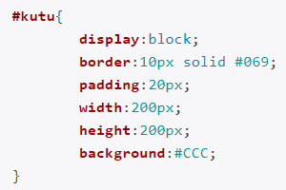
Content-box
Yukarıdaki örnekte kutunun toplam genişliği:
10+20+200+20+10 = 260 pikseldir.

Slide 41
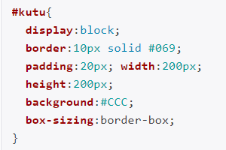
border-box
Yukarıdaki örnekte kutunun toplam genişliği 200 piksel olacaktır. Kutu içeriğinin genişliği ise:
200-10-20-20-10 = 140 piksel olacaktır.

Slide 42
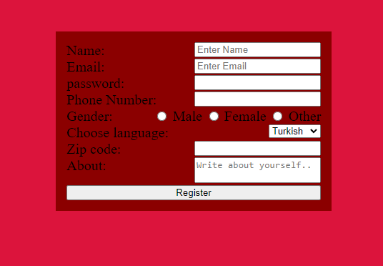
odev5

Slide 43

tur1

Slide 44
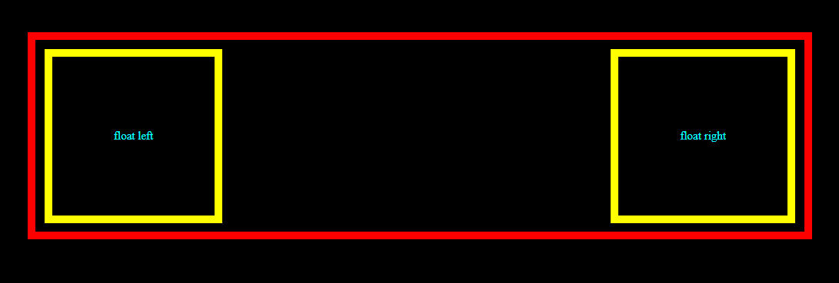
tur2

Slide 45
Integrıty ve crossorıgın
Öncelikle integrity ve crossorigin’in tanımlarını yapabilmemiz için CDN’in ne olduğunu bilmeliyiz.
Content Delivery Network (CDN), internet sayfası içeriğini düşük işlem süresi ile hızlı bir şekilde kullanıcılara ulaştırmak için fiziksel olarak kullanıcının en yakın olduğu sunucudan verileri çekmesine yarayan bir sunucu ağı sistemidir.

Slide 46
Integrıty ve crossorıgın
Integrity özelliği, Subresource Integrity (SRI) Türkçe karşlığı Alt Kaynak Bütünlüğü olan, CDN ağı ile üçüncü parti serviste tutulan kaynaklarının hash değerlerini internet sunucusundaki kaynakların hash değerleri ile karşılaştırarak güvenlik açıklarını engellemiş olurlar.
Cross origin özelliği, Cross Origin Resource Sharing (CORS)’i aktif eder. CORS kaynaklar arası istekleri yönetmek için kullanılır. Bir kaynağın hangi kaynaklardan istek alabileceğini belirleyebilir. Aynı zamanda bir kaynak istek atarken kimlik bilgilerini gönderebilir veya göndermeyebilir. Bu sayede güvenlik önlemi alınmış olur.

Slide 47
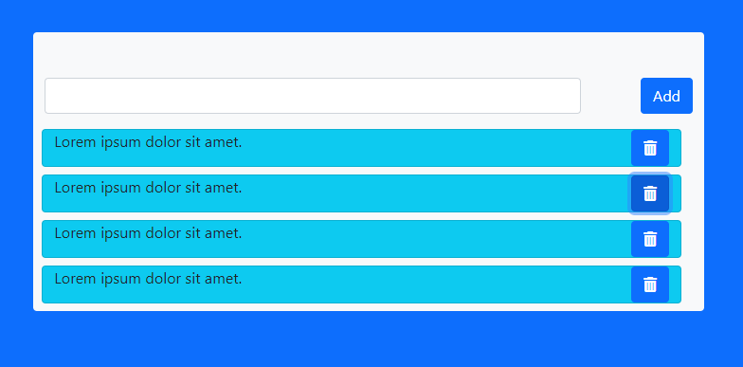
To do lıst

Slide 48
ASCII
American Standart Code for Information Interchange (ASCII), Amerikan İngilizcesi karakterleri için yapılmış 7 bitlik bir karakter kümesidir. Her bir karakter için 0-127 arası bir değer atanarak harflerin bir değere karşılık gelmesi sağlanıyordu. ASCII karakter kümesi bir süre kullanıldıktan sonra Avrupa ülkelerindeki Amerikan İngilizcesi dışındaki harfler olduğundan dolayı ASCII kümesi yetersiz gelmekteydi. Bunun için 7 bitlik karakter kümeleri 8 bitlik yapılmıştır. Buna genişletilmiş ASCII denir. Bu şekilde diğer ülkelerin de ASCII karakter kümeleri yapıldı.

Slide 49
UNICODE
ASCII kümelerinin çok olması karışıklığa neden olmasından dolayı ve Japonca, Çince gibi dillerin harfleri ASCII kümelerine yeterli gelmemesinden dolayı Unicode Consortium tarafından16 bitlik bir harf kümesi oluşturuldu. Unicode içerisinde sadece harfler değil aynı zamanda eşdeğer karakterler, karakterin bileşenlerine ayrılış bilgileri, sıralama kuralı, büyük-küçük harf bilgisi ve yazılış yönü gibi ek bilgiler de bulunmaktadır.

Slide 50
Unıcode ve ascıı (dersteki açıklama)
ASCII Kodu Nedir? ASCII (American Standard Code for Information Interchange), bizim bilgisayarda görsel olarak girdiğimiz karakter,harf ve rakamların bilgisayar dilindeki temsil edilme şeklidir diyebiliriz.Yani bilgisayarımızın o karakteri,harfi veya rakamı belleğinde saklama biçimidir. Ascii İngilizce’de kullanılan Latin alfabesi üzerine ANSI tarafından 1963 yılında kurulmuş bir karakter kodlamasıdır
Unicode Nedir? ASCII karakterler sadece İngilizce üzerinde etkili olurken, Unicode tamamen evrenseldir. Adı “Universal” ve “Code” kelimelerinin bir araya getirilmesiyle oluşan Unicode’un farklı sürümleri sayesinde İbranice, Çince ve Arapça gibi kompleks diller kolayca dijital ortamlara aktarılabilmektedir. Yalnızca diller değil, Unicode kodlaması sayesinde karmaşık semboller ve karakterler kolayca meydana getirilebilirler.
Her karakter için benzersiz bir numara kullanılarak platformlar arası karmaşalara çözüm getirildi. Unicode kullanıldığı sürece hangi platformu kullandığınızı hangi cihaz, yazılım veya dili kullandığınız fark etmiyor. Bugün Unicode kodlaması artık her yerde kullanılıyor. Tüm işletim sistemleri, arama motorları, internet tarayıcıları, bilgisayarlar ve hatta akıllı telefonlar bile Unicode karakter kodlaması üzerinden çalışıyor
UTF, Unicode Dönüşüm Birimi anlamına gelir. • UTF-8: İngilizce karakterleri kodlamak için (8bit) • UTF-16: En çok kullanılan karakterleri kodlamak için iki bayt (16 bit) kullanır • UTF-32: 16 bitlik bir sayının tüm karakterleri temsil etmek için yetmediği karakterleri kodlamak için dört bayt (32 bit) kullanır.

Slide 51
Unstyled lıst
list-unstayled kelimesi ile kullanılır. Unordered veya ordered listeler için kullanılır. Fazla kod yazmak yerine class içerisinde list-unstayled yazıldığında:
Padding-left: 0
List-style: none
Margin-top: 0
Margin-bottom: 1rem
İşlemler yapılmış olur. Yani üstteki maddeler yerine tek kod ile bootstrap maddelerdeki yazan kodları halletmiş olur.

Slide 52
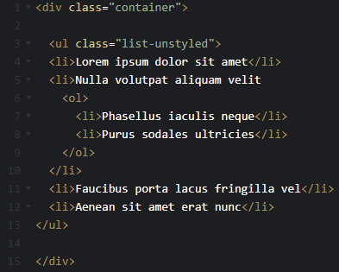
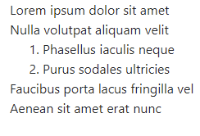
Unstyled lıst

Slide 53
Mb-md-0
Ekran genişliğinin medium olduğunda margin-bottom’un 0 olduğunu ifade etmektedir.
Ekran genişliğinin farklı durumlarına göre (xs, sm, md, lg, xl) farklı margin veya padding değişkenlerine farklı değerler verilebilir.
xs için {özellik}{yan}-{boyut} ve sm, md, lg ve xl için {özellik}{yan}-{kesme noktası}-{boyut} şeklinde kullanılır.
Özellik: margin(m) veya padding(p)
Yan: top(t), bottom(b), right(r), left(l), x(x-ekseni), y(y-ekseni) ve hiçbir şey yazılmazsa 4 kenarından müdahele edelir.
Kesme noktası: small(sm), medium(md), large(lg) ve xlarge(xl)

Slide 54
Fast forward
Master branch haricinde 2 farklı branch aktif şekilde kod üzerinde çalışmalar yapmaktadır. Bu durumda elimizde 3 tane commit vardır.
Her iki branch’inde en son aynı olan commit’i.
Her iki branch’in ayrı ayrı son commitleri.
Eğer her iki branch’ten birisinin en son aynı olan commit’i (diğer branch ile aynı olan commit’i) ile son commit’i aynı ise sadece diğer branch’in commit’leri ortak commit’e eklenerek merge işlemi yapılır. Buna Fast-Forward Merge denir.

Slide 55
rebase
Master branch haricinde 2 farklı branch aktif şekilde kod üzerinde çalışmalar yapmaktadır. Bu durumda elimizde 3 tane commit vardır.
Her iki branch’inde en son aynı olan commit’i.
Her iki branch’in ayrı ayrı son commitleri.
Her iki branch’in son commitleri, en son aynı olan commit’ten farklı ise önce bir branch’in en son aynı olan commit’ine geri dönülür ve diğer branch’in commiti bu commit üzerine eklenir. Daha sonra ilk branch’in commit’i de son halinin üzerine eklenir. Buna rebase denir.
Rebase kullanılırsa tarihsel iz olarak tüm değişiklikler sadece ilk branch üzerinde yapılmış gibi gözükür ve her iki branch’in tarihsel bir izi olmaz.

Slide 56
Lıbrary – framework farkı
Bu iki tanım arasındaki farkı anlayabilmemiz için önce tanımlarını bilmemiz gerekmektedir.
Library: Kütüphane basitleştirilmiş kod fonksiyonlar topluluğudur. Ortak kodları çağırarak ekstra kod kalabalığı yapmamak, temiz kod yazmak amacı ile başka library’ler kullanılır.
Framework: Framework’u uygulamanın çatısı olarak düşünebiliriz. Yani yazacağımız kodu framework’e uygun şekilde geliştirmeliyiz.

Slide 57
Lıbrary – framework farkı
Library’de kod metod topluluğu içerisinden işimize yaracak olan metodu çağırarak kullanırız. Yani yönetim bizdedir. Gerektiği zaman metodu çağırarak kullanırız.
Framework’te ise uygulamanın çatısı olduğunu söylemiştik. Burada yazacağımız kodu framework’e göre yazmalıyız. Yani kontrolün aslında framework’te olduğunu düşünebiliriz. Framework’un dokümantasyona bakarak nasıl çalışacağını anlayıp kodumuzu buna göre yazmalıyız
Library’e örnek: JQuery, MyBatis, OpenCV, JODD email..
Framework’e örnek: ASP.NET MVC, Unity, Spring, React, Hibernate..

Slide 58
JDK – sdk farkı
Software Development Kit (SDK) Türkçesi yazılım geliştirme kiti olan, içerisinde yazılım geliştirmek için tüm gerekli uygulamalar ve dökümantasyonları bulunduran bir kittir.
Java Development Kit (JDK) Türkçesi java geliştirme kiti olan içerisinde java dilinde yazılım geliştirmek için gerekli olan uygulamalar ve dökümantasyonları bulunduran bir kittir. Sadece java değil tüm diller olmamakla birlikte başka dillerde de yazılım geliştirme olanağı tanımaktadır.
Java Development Kit’i aslında Software Development Kit’in bir alt kümesi olarak düşünebiliriz. Java özelinde yazılım geliştirme kitidir. SDK ise genel olarak yazılım geliştirme kitidir.

Slide 59
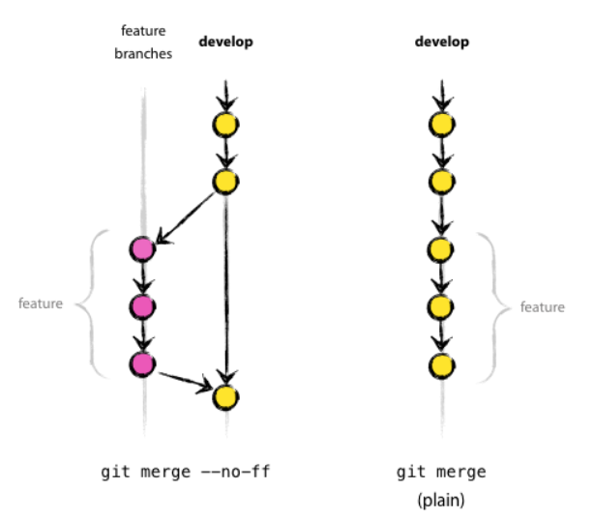
Fast-forward no-fast-forward
Fast Forward Merge ile No Fast Forward Merge arasindaki fark:
Başka bir branch’ten fast forward kullanılarak master branch’e kodlar eklenince branch üzerinde atılan commitler master branch üzerinde atılmış şekilde gözükür.
Başka bir branch’ten no fast forward kullanılarak master branch’e kodlar eklense bile önceki commitler hala diğer branch’ten atılmış olarak gözükür.

Slide 60
Syntax error
Syntax error, yazılan kodun diline uygun şekilde yazılmaması sonucu ortaya çıkar. Eksik parantez, tırnak gibi sembollerin kullanımı unutulması sonucu ortaya çıkar. Java üzerinden örnek verirsek:
System.out.println(Hello World);
Burada Hello World sözleri tırnak içinde yazılmalı ve bu durumdan dolayı syntax hatası meydana gelecek program derlenmeyecektir. Doğrusu ise
System.out.println("Hello World"); olmalıydı.

Slide 61
Compıler error
Compiler hatası, syntax hatasından farklı olarak, kodu çalıştırdıktan sonra farkına varabileceğiniz bir hatadır. Genellikle yanlış veya eksik yazılmış bir kelime sebep verir. Range yerine Rang gibi yada farklı harfe basma gibi küçük yanlışlıklar bu hatayı tetikler.

Slide 62
Runtıme error
Çalışma zamanı hatası, bir programın düzgün çalışmasını engelleyen bir yazılım veya donanım sorunudur. Çalışma zamanı hataları, çalışmakta olduğunuz dosyadaki bilgileri kaybetmenize, dosyayla çalışmanızı engelleyen hataların oluşmasına (dosyanın bozulmasına) veya bir özelliği kullanmanızın engellenmesine yol açabilir. Çalışma zamanı hataları, uyumlu olmayan iki yazılım programı çalıştırıyorsanız, bilgisayarınızda bellek sorunları varsa veya bilgisayarınıza kötü amaçlı yazılımlar

Slide 63
Stack-heap memory
Her iki terim de bellek ile alakalı terimlerdir.
Stack memory’de değer tipindeki değişkenler, pointer ve adresler saklanır. Stack memory’de yer alan veriler direkt bellek içerisine yerleştirilir ve bu yüzden bu verilere ulaşım çok hızlıca gerçekleşmektedir. LIFO mantığında çalışır. Last In First Out. Yani son giren ilk çıkar mantığıyla çalışan bir bellektir.
Heap memory’de ise referans tipler saklanmaktadır. Referans tiplerin ise adresleri heap memory’de saklanmaktadır. Referans tipdeki verilerin kendisi burada saklanırken stack memory’de heap memory’deki referans tiplerin adresi yer almaktadır.

Slide 64
Centralızed versıon control systems
Centralized Version Control Systems(CVCS), Türkçesi merkezi versiyon kontrol sistemidir. Merkezi versiyon kontrol sisteminde master kodlar yada dosyalar sunucuda tutulur. Çalışacak kişiler bu sunuculara bağlandıktan sonra dosyaların son halini indirip çalışmalarını yapıp geri sunucuya gönderirler. Her bir çalışmayı bitirdiklerinde sunucuya dosyaları göndermektedirler.

Slide 65
Dıstrıbuted versıon kontrol systems
Distributed version control systems(DVCS) Türkçesi dağıtılmış versiyon kontrol sistemi olarak geçmektedir. Dağıtılmış versiyon kontrol sisteminde tüm repository bilgisayara indirilir (commitler vs. dahil). Burada ana sunucuda bir problem olsa bile proje üzerinde çalışsanlar ana sunucudaki tüm dosyaları indirdiği için herhangi bir problem olmayacaktır.

Slide 66
Cvcs – dvcs farkı
Merkezi versiyon kontrol sisteminde sürekli internete bağlı olmak zorundayken dağınık versiyon kontrol sisteminde internete bağlı olma zorunluluğu yoktur. Çünkü kişinin kendi bilgisayarında zaten sunucudaki tüm dosyalar mevcuttur ve güncel değişiklikleri de o dosyalar üzerinden yapacaktır.
Sunucu dosyalari ile herhangi bir işlem yaparken dağınık versiyon kontrol sisteminde daha hızlı çalışacaktır. Çünkü sunucu kendi bilgisayarımızdadır.
Ana sunucuda herhangi bir arıza veya veri kaybı olması durumunda dağınık versiyon kontrol sisteminde tüm geliştiricilerin tüm dosyaları saklamasından dolayı geri yüklenebilir.

Slide 67
Asenkron-senkron programlama
Asenkron programlamada, herhangi bir yapılan işlemin sonucuna bağlı olunmadığı zaman aynı anda başka işlemlerin yapılmasına olanak tanıyan programlama tekniğidir.
Senkron programlamada ise yapılan işlem ne olursa olsun, yapılan işlem bitmeden sıradaki işleme geçmez ve yazılımımız ilk işlemin bitmesini beklemektedir.

Slide 68
Asenkron-senkron arasındaki farklar
Senkron programlama özellikle veri tabanı işlemlerinde daha güvenlidir. Çünkü veri tabanı ile veri alışverişi sırasında birden fazla işlem olursa veri kayıpları olabilmektedir.
Asenkron programlama, senkron programlamaya göre daha hızlı çalışmaktadır. Çünkü diğer işlemin sonucunu beklemek zorunda değildir.
Javascript asenkron yapıda çalışır. Buna en uygun örnek javascript içerisinde bulunan setTimeout() metodudur. Bu metod içerisinde yazan işlemi setTimeout parametresinde verilen milisaniye sonrasında işleme alacaktır. Yani burada sıralı bir kod okuma yapmıyor.

Slide 69
Compıler
Geliştiricilerin herhangi bir programlama dilini kullanarak yazdığı kaynak kodu bilgisayarın anlayabileceği makine diline yani 0 ve 1’lere çeviren aracı yazılımdır. Derleyici sayesinde geliştiriciler farklı programlama dillerini kullanarak aynı işlevi yerine getiren yazılımlar üretebilirler. Üstelik Compiler’ların varlığı, çok fazla programlama dilinin olmasına ve geliştiricilerin alternatif dillerle çalışmasına yardımcı olmaktadır.

Slide 70
ınterpreter
Yüksek seviyeli programlama dili ile yazılmış bir progamı adım adım makine diline çeviren ve makine dilindeki talimatları çalıştıran programdır.
Interpreter bütün programın çalıştırılabilir bir kodunu üretmek yerine, programın adımlarını tek tek makine diline çevirir ve hemen çalıştırır. Program tekrar çalıştırılmak istenirse interpreter kaynak kod üzerinde yine aynı yolu izler.
JavaScript Interpreter(Yorumlayıcı) bir dildir. JavaScript’in compiler adımı yoktur. Bunun yerine, tarayıcıdaki bir interpreter(yorumlayıcı) JavaScript kodunu okur, her satırı yorumlar ve çalıştırır. Daha modern tarayıcılar, JavaScript’i tam çalışmak üzereyken yürütülebilir bayt koduna derleyen Just-In-Time(JIT) derlemesi olarak bilinen teknoloji kullanır.
Just-In-time(JIT):Just-In-Time veya JIT, derleme, JavaScript, C# ve Java gibi diller için çalışma zamanı yorumlayıcıları tarafından, C++ gibi önceden derlenmiş ikili diller tarafından sunulan yerel performansa yaklaşık yürütme hızları sağlamak için kullanılan bir tekniktir.

Slide 71
For-whıle
For komutunda içeride sayaç yerine geçecek olan değişkeni for’un parametre girdisi yerinde tanımlanır. For komutu, tekrar sayısı belli olan döngülerde tercih edilebilir. Koşul 'for' döngüsüne yerleştirilmezse, döngü sonsuz kez yinelenir.
While komutu kaç kere döngü olacağı belli olmayan ve koşulun bir girdiye göre denetlendiği durumlarda kullanılabilir. Koşul sağlandığı sürece döngü devam eder.

Slide 72
callback
Callback ile fonksiyonları çalışma sıralamasını belirleyebiliriz. Callback kullanmak için:
İlk fonksiyonun parametre girdilerine callback’i belirtmemiz gerekmektedir.
İlk fonksiyon içerisinde callback’i çağırıyoruz.

Slide 73
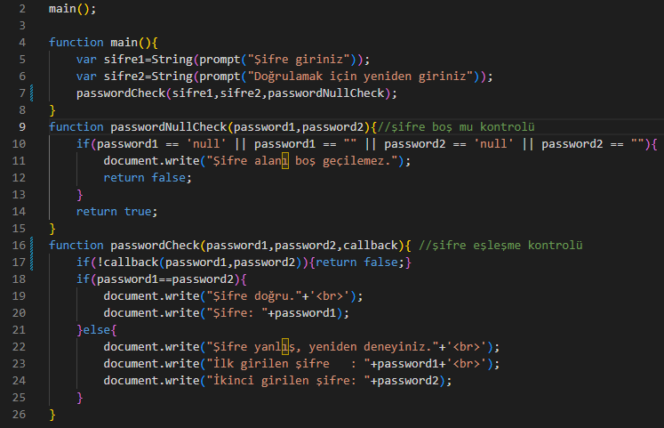
Burada görüldüğü üzere ‘passwordCheck’ fonksiyonu parametresine callback yazılmış ve aynı şekilde 17. satırda(passwordCheck fonksiyonu içerisinde) callback olarak kullanılmış. 7. Satırda ise callback hangi fonksiyonu çalıştıracağını belirten 3. parametre girilmiştir.

Slide 74
Var array=[] – var array=new array() farkı
var array = [5] – var array = new Array(5)
Arasındaki fark ‘var array = [5]’ olanın ilk elemanının 5 olduğu ifade edilirken ‘new Array (5)’ de uzunluğu 5 olan bir dizi oluşturulduğu anlamına gelir.
Her iki türde dizi yaratma arasında küçük bir fark vardır.
‘var array = [5]’ de dizi boyutu belirtilmediği için her eleman eklenip çıkartıldığında, bellekte boyutu +-1 olan başka bir diziye taşınacaktır. Bu da zaman kaybına yol açmaktadır. Ancak ‘var array = new Array(5)’ olanın baştan dizi boyutu belli olduğu için diğerine göre push ve pop işlemleri daha kısa sürede gerçekleşmektedir.

Slide 75
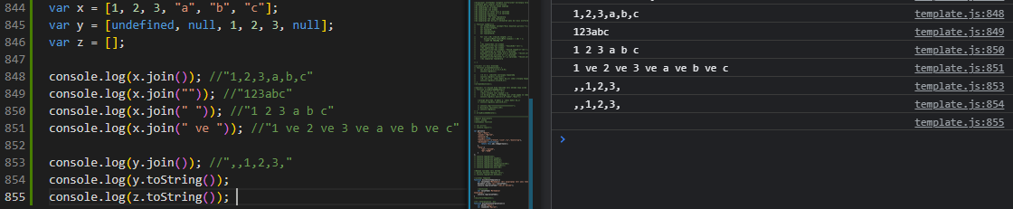
Tostrıng() – Joın() farkı
toString() metodu dizilere özel bir metot değil, diğer nesne türleri de kullanabilir. Dizinin elemanlarını virgül ile ayırarak tek bir string’e çevirir.
join() metodu ise dizilere özel bir metottur. Sadece diziler için kullanılabilir. Join() metodunda dizi elemanları, virgül haricinde parantez içerisine (join(‘-’)) yazılan karakterler ile ayırılabilir.
NOT: Eğer dizi elemanları içerisinde undefined yada null değerler var ise bu değerler hiç gösterilmemektedir.

Slide 76
Slıce() – splıce() farkı
Slice() metodu, var olan dizinin hiçbir elemanını değiştirmez, sadece slice() metodu kullanıldığı anda parametre olarak tek değer verilirse, verilen değeri dizinin indisi kabul eder (verilen değer indisi dahil) ve o indisten başlayıp diziyi geri döndürür. Eğer parametre olarak 2 değer verilirse, ilk değeri dizinin başlangıç indisi (dahil), son değeri ise dizinin bitiş indisi olarak kabul eder(bitiş indisi dahil değil).
Splice() metodu, var olan dizi elemanlarında değişiklik yapabilir. Başka bir diziye kopyalama (kopyalama yaparken asıl diziden siler). Ana diziye sadece sonuna veya başına değil aynı zamanda dizi arasına da ekleme yapabilir.

Slide 77
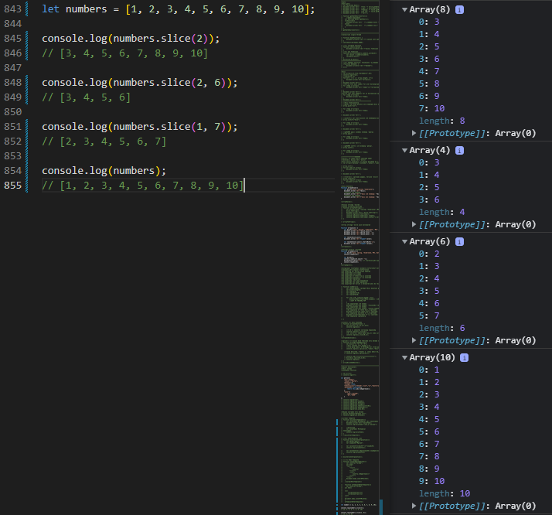
Slıce() örnek

Slide 78
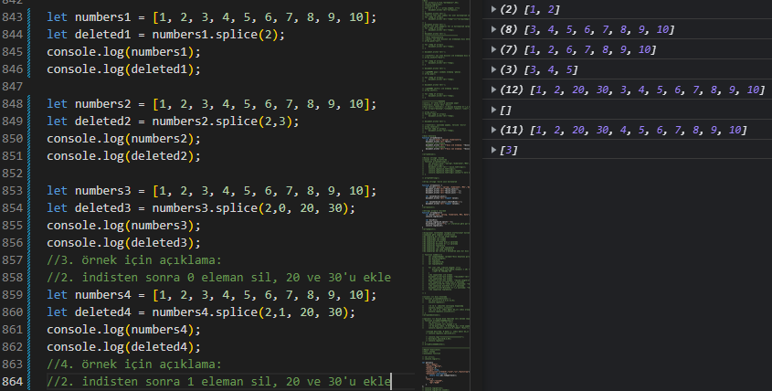
Splıce() örnek

Slide 79
{[]} - [{}] farkı
{} karakterleri ile obje tanımlaması yapılır. [] ile de dizi tanımlaması yapılır.
{[]} yapısı obje içerisinde dizi tanımlaması yapıldığını, [{}] yapısı ise dizi içerisinde obje tanımlaması yapıldığını göstermektedir.
Burada kullanım amaçlarına göre hangisi kullanılması gerektiği değişkenlik göstermektedir. Küçük bir örnek vermek gerekirse sınıf listesi dizi içerisinde obje şeklinde tanımlanabilir. Çünkü öğrencilerin hepsini bir dizi içerisinde obje olarak tutmuş oluruz. Obje içerisine ise isim, soyisim, okul numarası gibi bilgileri tanımlarız. Aynı şekilde bu öğrencilerin aldığı dersleri ise dizi şeklinde obje içerisinde saklayabiliriz.

Slide 80
Fırst ın fırst out (Fıfo) last ın fırst out (lıfo)
First in first out (ilk giren ilk çıkar) mantığı queue (kuyruk) veri yapısında kullanılır. Kuyruğa birkaç tane veri eklenir ve sonrasında kuyruktan veri çıkarılırsa, çıkacak olan veri ilk eklenen veridir.
Last in first out (son giren ilk çıkar) mantığı stack (yığın) veri yapısında kullanılır. Yığına birkaç tane veri eklenip sonrasında ise bu yığından veri çıkarılırsa, çıkacak olan veri son eklenen veri olacaktır.

Slide 81
Call(), apply()
call() ve apply() metotları aslında aynı işlevi yaparlar. Her ikisi de obje içerisine parametre olarak obje göndermek için kullanılmaktadır. Yani bir obje içerisinde bir fonksiyon var ve bu fonskiyon içerisinde objenin bir değişkeni ile işlem yapılacaksa, fonskiyon içerisindeki obje değişkeni hangi objeye göre göre işlem yapmasını bilmesini için fonksiyona objeyi de parametre olarak göndermemiz gerekmektedir. Bir sonraki sayfada örnek mevcuttur.
call() ve apply() farkı ise, call() metodunda obje harici metotlar ayrı birer parametre olarak gönderilirken, apply() metodunda bir dizi şeklinde tek parametre olarak gönderilmektedir.

Slide 82
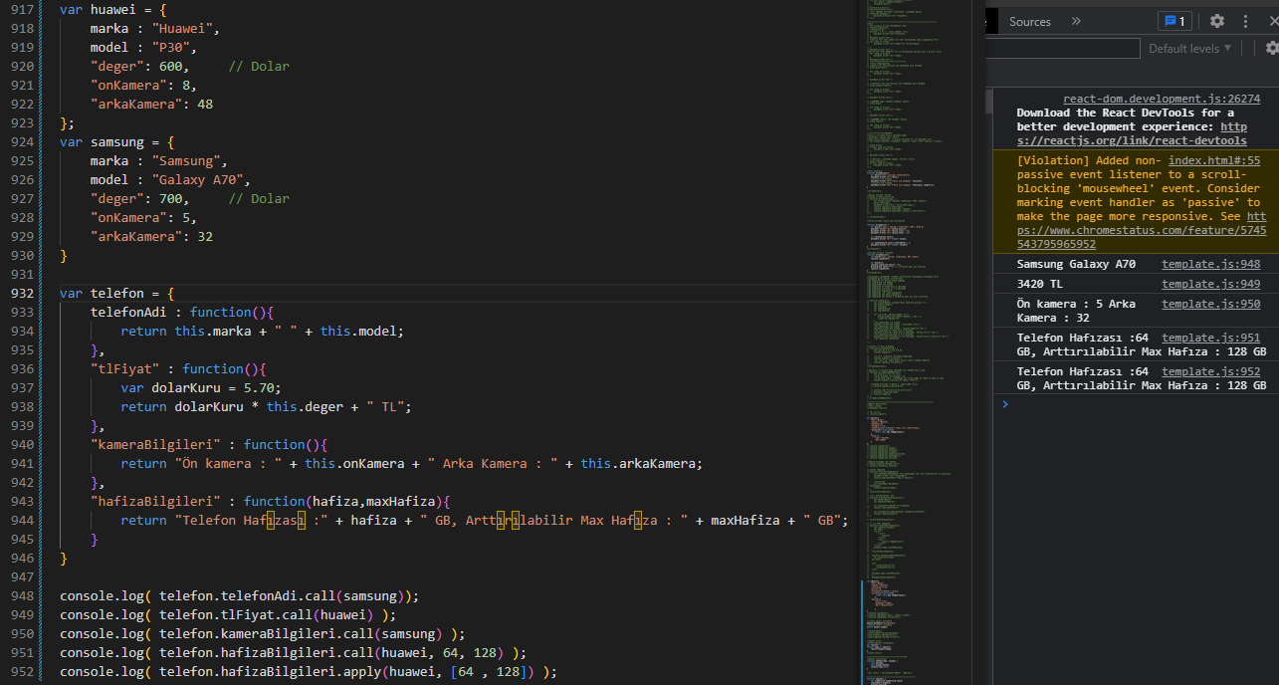
Call(), apply()

Slide 83
Bınd()
bind() metodunda ise, asıl metot içerisinde yer alan this olarak verilmiş değişkenin dışarıdan başka bir objenin değişkenine atanması işlemidir. Bir sonraki sayfada örnek ve açıklaması yer almaktadır.

Slide 84
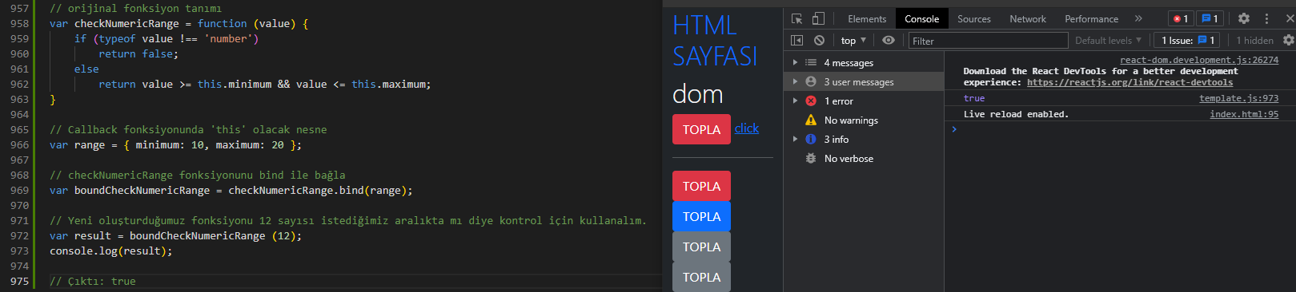
Bınd()
Yukarıdaki örnekte checkNumbericRange değişkenine atanan fonksiyon içerisindeki this.minimum ve this.maximum değerleri range objesinin maximum ve minimum değerleri atanmıştır. Bu atama 969. satırda gerçekleşmiştir.

Slide 85
Compıler(derleyici) ınterpreter(yorumlayıcı)
Compiler, yüksek seviye (Java, C, C++ vb.) dillerde yazılan kodları bir bütün olarak çevirip, çalıştıracak şekilde bilgisayarın anlayabileceği (Makine diline (0,1)) koda çeviren bir programdır.
Compiler, yüksek seviye kodları çevirirken aslında içerisinden birden çok işlem barındırır. 2 aşamalı olarak bunları ayırırsak:
1. kısımda yüksek seviyedeki kodun doğruluğu kontrol edilir.
2. kısımda kontrol edilen kod üzerinde bir hata yoksa yükse seviye dil üzerinde optimizasyon işlemleri yapılır. Sonrasında ise yüksek seviye olan kod, bilgisayarın anlayabileceği şekile yani makine diline(0,1) çevirilir.
Interpreter ise yüksek seviye dillerde yazılan kodları satır satır çalıştırarak kodun çalıştırılması sağlanır. Interpreter kullanan yüksek seviye dillerde, kod parçacıkları direkt yorumlanmazlar. Önce ara formlara derlenir ve derlenen kodlar yorumlanarak çalıştırılır.

Slide 86
Compıler ve ınterpreter arasındaki farklar
Compiler kodu baştan sonra kontrol edip makine diline çevirdiği için kod parçacığı bir defa derlendikten sonra yeniden derlenmesine gerek kalmadan kod parçacığı çalıştırılabilir. Interpreterda ise kodu satır satır kontrol ederek çalıştırır ve bundan dolayı kod parçacağı her yeniden çalıştırıldığında yeniden yorumlanması gerekmektedir.
Compiler kodu tek seferde makine diline çevirdiği için kod içerisinde bulunan hataları (syntax, data structure vb.) tek seferde hepsini gösterir. Interpreterda ise kod, satır satır çalıştırıldığı için ilk hatada program durur ve sadece ilk hatayı gösterir. Bu durum interpreter kullanan dillerde debug aşamasının daha rahat olduğunu göstermektedir.

Slide 87
Java Interpreter mı ? Compıler mı ?
Java her ikisini de kullanan bir yüksek seviye yazılım dilidir.
Java önce yazılan kodu compiler aracılığı ile .class uzantılı dosyalara çevirir. Bunlara bytecode denilir.
Bytecode’lar java sanal makinesinin (Java Virtual Machine) anlayabileceği bir dil barındırır.
Interpreter ise bytecodeları bulunduğu makinenin makine diline çevirerek birden çok platformda java dilinin çalıştırılmasını sağlar.

Slide 88
Javascrıpt Interpreter mı ? Compıler mı ?
JavaScript, interpreter(yorumlayıcı) kullanan bir dildir.
Tarayıcıda bulunan interpreter JavaScript kodunu satır satır okuyarak çalıştırır.

Slide 89
Open source (açık kaynak)
Açık kaynak, bir yazılımın kaynak kodunun halka açık bir şekilde paylaşılması demektir. Kaynak kodu ise yazılımın makine diline çevrilmeden önceki yüksek seviye yazılım dilindeki halidir. Bir yazılımın açık kaynak olması:
Yazılımın güvenirliğinin kontrolü,
Yazılımın başka kişiler tarafından geliştirilmesi,
Yazılımın başka projelerde kullanılabilmesi gibi avantajları da beraberinde getirir.

Slide 90
Jvm jdk jre
JVM(Java Virtual Machine), bulunduğu platforma göre (Mac, Linux, Windows) java dilinde yazılmış ve derlenerek .class dosya uzantısına sahip bytecodeları çalıştıran bir java sanal makinesidir.
JRE(Java Run Enviroment), JVM’in çalışması için gereken kütüphaneleri ve diğer kaynakları sağlayan bir yazılım katmanıdır.
JDK(Java Development Kit), yazılımı yazmak için gereken java dilinin araçları içeren bir bileşendir. Java’nın SDK (Software Development Kit)’i de denilebilir.

Slide 91
JIt
JIT (Just-In-Time), tam zamanında derleyici olarak karşımıza çıkmaktadır. JVM içerisinde bulunur ve çalışacak kod bloğunu derleyerek aslında süreci daha da hızlandırır. Ayrıca kod belli bir çalışma sayısının üzerine çıktığında JIT Compiler tarafından derlenir ve yeniden çalıştırıldığında tekrar derlenmeden, derlenmiş olan kod çalıştırılır ve bu da zaman tasarrufu sağlar.

Slide 92
Java 100% nesne yönelimli bir dil midir ?
Bir yazılım dilinin tamamen nesne yönelimli olabilmesi bilmesi bazı şartları vardır. Java, bu şartlardan hepsini karşılamamaktadır. Java’da bulunan primitive tipler (boolean, char, short, int, long, float, double vb.) dolayısıyla nesne yönelimli programlama dili değildir.

Slide 93
Java by pass value mu ? By pass referances mı ?
By pass value kavramı; metota gönderilen parametre, bellekte başka bir yere kopyalanarak, metot içerisinde kopyalanan parametre üzerinden işlem yapılır.
By pass referances kavramı; metota gönderilen parametrenin bellekteki adresi gönderilir yani parametre olarak gönderilen değişkende herhangi bir kopyalama işlemi yapılmaz.
Javada pass by value yaklaşımı mevcuttur.

Slide 94
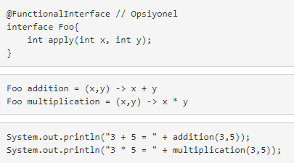
Java 8 ile gelen özellikler
Lambda expressions
Lambda ifadeleri, kısaca kendi başlarına tanımlanabilen herhangi bir classa ait olmadan iş yapabilen metotlardır.
(argument-list) -> {body} şeklinde kullanılır.
Functional interfaces
İçerisinde tek bir abstract metot bulunduran (yani body’si olmayan) interfacelere denir. Lambda expression ile çalışabilirler. Lambda expression bir değişkene atanabilir.

Slide 95
Java 8 ile gelen özellikler
Method references
Lambda Expression’ların özelleştirilmiş bir türüdür. Metotlar :: ile referans verilebilmektedir. Static metotlarda sınıf ismi ile, static olmayan metotlarda ise nesne ismi ile kullanılır.
Stream API
Collection’lar üzerinde işlem yapmayı kolaylaştıran bir yapıdır.
Optional Cass
Optional class, verileri, null check yapmamıza gerek kalmadan işlemlerimize devam etmemize yarar.

Slide 96
Java 8 ile gelen özellikler
Default and Static Methods
Default ve static methodlar ile interface içerisinde gövdesi olan metotlar yazılabilmektedir.
Date and Time API
Tarih ve saatin daha kolay şekilde elde edilmesini sağlar.

Slide 97
Prımıtıve types – wrapper class
Wrapper classlar, değer tipleri (Primitive types), bir nesne (yani referans tip) olarak kullanmamıza olanak sağlar.
Wrapper classlar, değer tipleri collectionslarda depolamak için kullanılabilir.
Wrapper classlarda null değerlere izin verilirken primitive typeslarda null değerlere izin verilmez.
Bellek kullanımı wrapper classlarda daha fazla iken primitive typeslarda daha azdır.

Slide 98
Heap – stack memory
Stack memory, her bir iş parçacığına RAM’de ayrılan fiziksel bir alandır. LIFO (Last In First Out)(Son giren ilk çıkar) mantığıyla çalışır. Değer tip değişkenleri ve referans tip değişkenlerin referansları stackte tutulurken, değerleri heapde tutulur.
Heap memory, LIFO mantığı yoktur rastgele çalışır.
Heap alanında veriler rastgele tutulduğundan erişim daha yavaş olur. Stackte erişim Heap’e göre daha hızlıdır.
Stack memory compiler tarafından yönetilirken, heap memory kullanıcı tarafından yönetilir.
Stack memoryde değer tipler ve referans tiplerin bellek adresleri tutulur. Heap memoryde ise referans tiplerin değerleri tutulur.
Kullanılacak verinin boyutu bilinmiyorsa ve değişiyorsa heap kullanılabilir. Eğer kullanılacak veri boyutu sabit ise stack memory kullanılabilir.
Stackteki veri hemen silinirken, heapteki veri garbage collector algoritmasına bağlıdır.

Slide 99
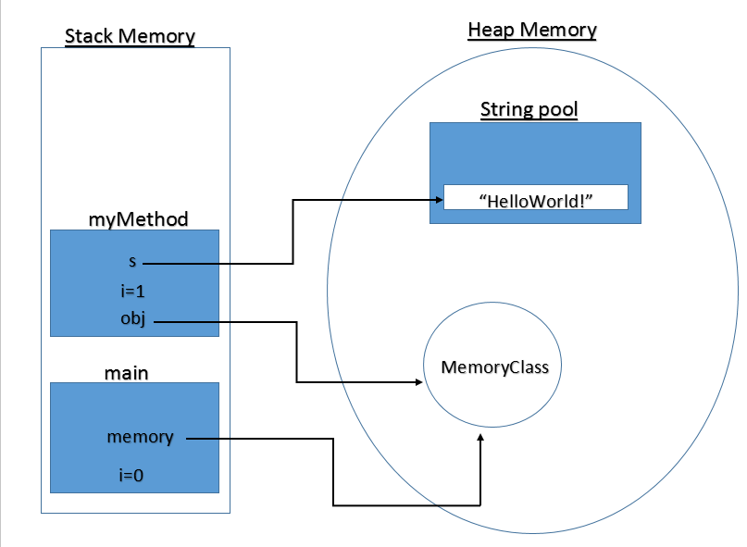
Heap – stack memory

Slide 100
ASCII
American Standart Code for Information Interchange (ASCII), Amerikan İngilizcesi karakterleri için yapılmış 7 bitlik bir karakter kümesidir. Her bir karakter için 0-127 arası bir değer atanarak harflerin bir değere karşılık gelmesi sağlanıyordu. ASCII karakter kümesi bir süre kullanıldıktan sonra Avrupa ülkelerindeki Amerikan İngilizcesi dışındaki harfler olduğundan dolayı ASCII kümesi yetersiz gelmekteydi. Bunun için 7 bitlik karakter kümeleri 8 bitlik yapılmıştır. Buna genişletilmiş ASCII denir. Bu şekilde diğer ülkelerin de ASCII karakter kümeleri yapıldı.

Slide 101
UNICODE
ASCII kümelerinin çok olması karışıklığa neden olmasından dolayı ve Japonca, Çince gibi dillerin harfleri ASCII kümelerine yeterli gelmemesinden dolayı Unicode Consortium tarafından16 bitlik bir harf kümesi oluşturuldu. Unicode içerisinde sadece harfler değil aynı zamanda eşdeğer karakterler, karakterin bileşenlerine ayrılış bilgileri, sıralama kuralı, büyük-küçük harf bilgisi ve yazılış yönü gibi ek bilgiler de bulunmaktadır.

Slide 102
Scanner.close()
System.in objesi JVM tarafından açıldığı için, parametre olarak System.in objesi alan Scanner objesi kapatıldığında System.in objesi de kapatılmış olur. Bu durum programın akışını bozmaktadır. Bu yüzden scanner.close() metodu kullanılmamalıdır.

Slide 103
Math.random – random class farkı
Aslında math.random() metodu static olduğu için direkt kullanılabilir ancak random class aracılığıyla random sayı üretilmesi gerektiğinde random class’ın bir objesi üretilmesi gerekmektedir. Bu durumda birden fazla random sayı üretilmesi gereken yerlerde random class’ı ile random sayı üretme kullanılabilir.
Math.random() metodu da incelendiğinde random class’ın bir metodunu kullandığı görülmektedir.
Math.random() metodu, double tipinde 0.0 ile 1.0 arasında sayı üretir. Bu sayı toplama, çıkarma, çarpma, bölme yaparak istenilen aralığa getirilir.
Random class’ı objesi ise boolean, double, float, int, long tipinde direkt olarak değer üretebilir.

Slide 104
Tostrıng() - parseInt() valueof() farkı
toString() metodu, başka objelerde bulunan, değişkeni string tipine çevirir. toString() metodu ile cast işlemi yapıldığında parametre olarak gönderilen değişken null ise NullPointerException hatası alınacaktır.
String sınıfa ait olan valueOf() metodu incelendiğinde; static olarak tanımlanmıştır. Metoda parametre olarak gönderilen değişkeni string tipine çevirir. Eğer parametre olarak gönderilen değişken null ise string’e de ‘null’ olarak çevirir.
Integer sınıfına ait olan valueOf() metodu incelendiğinde; static olarak tanımlanmıştır. Metode parametre olarak gönderilen değişkeni integer tipine çevirir. Primitive tip olarak değil wrapper class olarak çevirir. Yani çevrilen değer null değer alabilir.
parseInt() metodu Integer sınıfına aittir. Static olarak kullanılan bu metot primitive tip’e dönüştürür. Yani dönüştürülen değer null olamaz.

Slide 105
‘+’ - concat() - strıngbuılder – strıngbuffer farkı
String tipi değişkenler + operatörü kullanıldığında başka değişken tiplerini de ekstra cast işlemi yapmadan eklenebilir, eğer null bir değer eklenirse herhangi bir hata vermeden atama yapmaz, işlem devam eder. Aynı anda birden fazla stringi birleştirebilir. + operatörü ile birleştirme yapılırken yeniden bir string nesnesi yaratılıp toplanan stringler yeni string nesnesine atanır.
String sınıfında bulunan concat() metodu aynı anda tek bir parametre alabilir. Başka değişken tiplerinden parametre alırsa ekstra olarak cast işlemi yapılması gerekmektedir aksi taktirde hata fırlatır. Null bir değer parametre olarak gönderilemez. Eğer iki stringin birleştirilmiş uzunluğu birleştirilen her iki stringden küçükse aynı nesneyi döndürür. Aksi taktirde yeni bir nesneyi geri döndürür.
StringBuffer ve StringBuilder sınıfları String sınıfının immutable (değiştirilemez) olmasından dolayı hafıza kullanımını azaltmak için ortaya çıkmıştır. Her iki sınıfta değiştirilebilir yani her seferinde String nesnesi gibi yeniden bir nesne yaratılmaz.
StringBuffer ve StringBuilder sınıfları arasındaki fark ise StringBuffer’ın thread-safe yapıya sahip olmasıdır. StringBuilder sınıfı ise thread-safe değildir. Bundan dolayı StringBuilder, StringBuffer’a göre daha hızlı çalışmaktadır.

Slide 106
Regular expressıon (regex)
Regular expressions, bir metin içerisinde kalıpları kullanarak esnek arama yapmaya yarar. Code refactoring, kullanıcıdan alınan bilgileri doğrulama, veritabanında arama yapmak için kullanılabilir. Arama yapmak için çeşitli karakterleri mevcuttur. Bunlara . $ ^ * [ ] gibi karakterler örnek verilebilir.

Slide 107
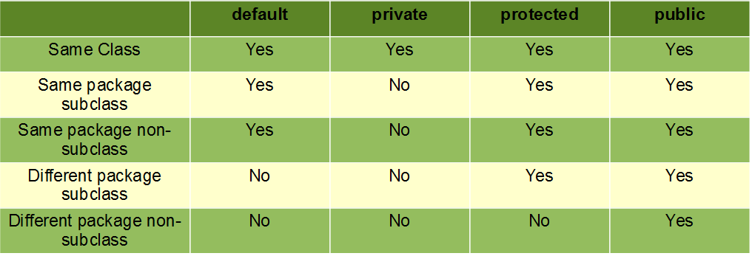
Access modıfıer
Public metotlar proje içerisinde her yerden ulaşılabilen metotlardır.
Protected metotlar tanımlandığı sınıf ile aynı paket içerisinde bulunan sınıflar tarafından ulaşılabilir. İmplement edilen sınıftan ulaşılabilir.
Private metotlar sadece tanımlandığı sınıfta kullanılabilir.
Default metotlar ise interface içerisinde metot içeriğini doldurmak amacıyla kullanılır. İmplement edilen sınıftan ulaşılabilir.

Slide 108
Error types
Syntax error: Kodun içerisinde bulunan yazım hatalarından kaynaklı hatalardır. Bu durumda IDE hatalı yeri işaretleyerek uyaracaktır.
Logic error: Kod içerisinde bulunan mantık hatalarından dolayı ortaya çıkar. IDE bu hataları derlemeden önce farkedemeyebilir.
Run time error: Programın çalışmasına engel olacak yazılım veya donanım sorunudur.
Compile time error: Kod içerisindeki bir hata dolayısıyla kaynak kodunun derleyemez. Eksik noktalı virgül, eksik parantez, sınıf bulunamaması gibi durumlar derleme zamanında ortaya çıkacağı için compile time errordur.

Slide 109
Error exceptıon farkı
Bir error asla kurtarılamazken, exception fırlatıldığında yakalanarak programın çalışmasına devam edilebilir.
Bir error ortaya çıktığında kod çalışması durdurulur, ancak bir exception fırlatan kod bir try ve catch bloğunun içine yazılmışsa, kod tarafından exception yakalanır.
Errorlar kontrolsüz tiptedir, yani exception derleyicilerin bilgisinde değildir, oysa bir exception checked ve unchecked olarak sınıflandırılır.
Hatalar Java.lang.Error paketinde tanımlanırken, bir istisna olarak java.lang.Exception tanımlanmıştır.
Exceptionlar, programın kodlanmasında yapılan hataların sonuçlarıdır. Error ise sistemin yanlış işleyişinin sonucudur.

Slide 110
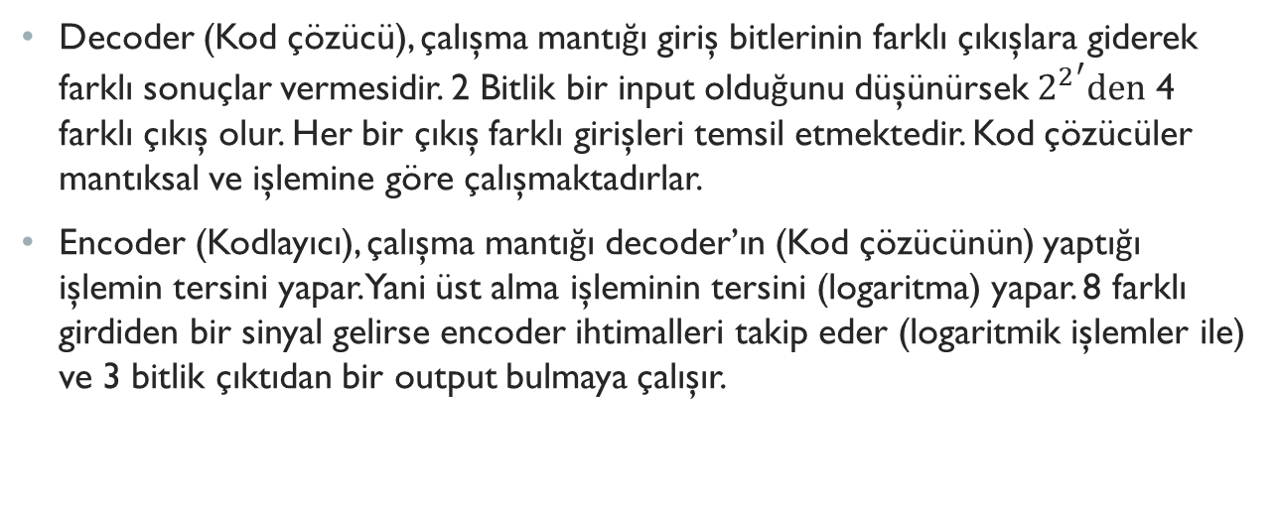
Decoder encoder
Decoder (Kod çözücü), çalışma mantığı giriş bitlerinin farklı çıkışlara giderek farklı sonuçlar vermesidir. 2 Bitlik bir input olduğunu düşünürsek ${2^{2}}^{′}den$ 4 farklı çıkış olur. Her bir çıkış farklı girişleri temsil etmektedir. Kod çözücüler mantıksal ve işlemine göre çalışmaktadırlar.
Encoder (Kodlayıcı), çalışma mantığı decoder’ın (Kod çözücünün) yaptığı işlemin tersini yapar. Yani üst alma işleminin tersini (logaritma) yapar. 8 farklı girdiden bir sinyal gelirse encoder ihtimalleri takip eder (logaritmik işlemler ile) ve 3 bitlik çıktıdan bir output bulmaya çalışır.

Slide 111
Serileştirme
Serialization, objeleri Byte streama( ObjectInputStream(), ObjectOutputStream()) dönüştürdüğümüz işlemlerdir. Böylece objelerimiz dosyaya ,veritabanına veya hafızaya kaydedebiliyoruz. Bunun tersine ise Deserialization deniyor. Ve Serialization işlemi kullanımı önerilmemektedir. Buna alternatif olarak json formatı kullanılabilir. Eğer serial versiyon vermezsek sistem kendi yapısına göre kriptografik karma işlemiyle kendi oto üretir. Maliyetli, hata ve güvenlik açıkları oluşur.
İstisna sınıfımın neden serileştirilmesi gerekiyor?
Bunun nedeni, tüm istisnalar için kök sınıf olan Throwable’ın Serileştirilebilir arabirimi uygulamasıdır. Varsayılan olarak tüm istisnalar seri hale getirilebilir ve bu bir dil tasarımı kararıdır çünkü yazarlar istisnaların herhangi bir özel konfigürasyon olmadan kablo üzerinden gönderilebilmesini istediler. Temel sınıf serileştirilebilir değilse, yerleşik istisna türleri üzerinde hiçbir kontrolünüz olmayacağından, uzak bir yöntemin başarısız olması durumunda tam olarak neyin yanlış gittiğini iletmekte zorlanabilirsiniz.

Slide 112
Secure hashıng algorıthm (sha)
SHA, National Security Agency (NSA) tarafından geliştirilmiştir. SHA’ı kriptolama protokolü olarak düşünebiliriz. Veriyi tek yönlü olarak kriptolayarak anlamsız karakterlere çevirir. Kriptolanan verinin içeriği bilinmiyorsa, içeriğini öğrenmek mümkün değildir. Yalnızca verinin içeriği biliniyorsa doğruluğu kontrol edilebilir. SHA-0 SHA-1 SHA-2 SHA-3 olmak üzere 4 farklı algoritması mevcuttur. Aralarındaki fark çıkış boyutlarıdır. (bit)

Slide 113
Message-dıgest algorıthm 5 (md5)
MD5, veriyi kriptolamak için 128 bit özet değeri üretir. MD5 şifreleme algoritmaları içermez. Veri bütünlüğünün doğrulanması amacıyla kullanılır. Ancak yine de şifreleme amacıyla da kullanılabilir. MD5 algoritması brute force ile günümüzde kırılabilmektedir. MD5 kriptolama tek yönlü olarak çalışmaktadır.

Slide 114
Strıng new – "" farkı
Herhangi bir string değişkeni yaratılırken new String("") ile oluşturulduğunda yeni bir referans ile oluşturur.
Herhangi bir string değişkeni yaratılırken direkt "" ile oluşturulduğunda ise string objelerinin dahili referans havuzundan referansını atamaktadır.
Bu durumda new anahtar kelimesi ile yaratılan string değişkeni diğer duruma göre daha çok zaman almaktadır.

Slide 115
Unıform resource ıdentıfıer (urı)
URI, Türkçesi tekdüzen kaynak tanımlayıcıdır. URI, bir web kaynağını konuma (URL), ada (URN) veya her ikisine göre tanımlayan bir karakter dizisidir. URI benzersiz bir kaynağı işaret eder.
URN: Uniform resource name olan ve Türkçesi tekdüzen kaynak ismidir. Bir kaynağı isim ile tanımlar ancak nasıl elde edileceğini tanımlamaz.

Slide 116
Unıform resource locator (url)
URL, Türkçe karşılığı tekdüzen kaynak bulucudur. Internet üzerinde herhangi bir kaynağa ulaşmak için ip adreslerine yerine kullanılmaktadır. İsminden de anlaşılabileceği üzere kaynak adresi ve kaynağa hangi protokollerle ulaşabileceğini belirtir. URL içerisinde protokol, domain ve yol yer almaktadır.

Slide 117
Urı – url arasındaki fark
URI internette bir kaynağı konuma, ada veya her ikisine göre tanımlamak için kullanılır. URL ise internette bir kaynağı konuma göre tanımlamak için kullanılır.
URI, URL’in üst kümesidir. Eğer bir URI bir kaynağı konuma göre tanımlarsa aynı zamanda bir URL, ada göre tanımlarsa aynı zamanda bir URN’dır. Kısacası URN ve URL, URI’ ın alt kümeleridir. Yani tüm URL’ler URI’dir ancak tüm URI’ler URL değildir.
URI kullanılan yöntemden bağımsız olarak bir kaynağı diğerinden ayırmak için kullanılır. URL bir web sayfasına protokoller gibi erişim yöntemleriyle bağlanma amacıyla kullanılır. Bundan dolayı URL’de protokoller bulunurken URI’de protokoller bulunmaz.

